Slide 1
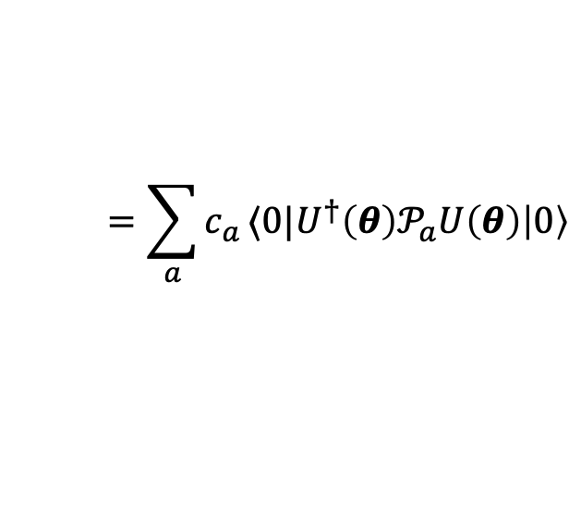


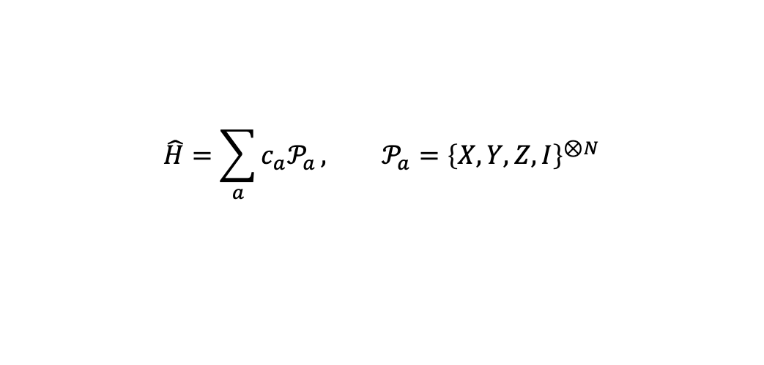
◼︎ Energy Calculation in Quantum Computing
6/27 ~28 연구실 workshop 발표자료
◼︎ Hamiltonian
시스템의 Hamiltonian은 파울리 스트링의 선형결합으로 표현된다.
$$\hat{H}=\sum_{a}{c_{a}𝒫_{a}}, 𝒫_{a}={\left\{X,Y,Z,I\right\}}^{⊗N}$$
◼︎ Ansatz
앞서 정의한 $\left|Ψ_{UCCSD}\right\rangle$ 를 실제 회로에 구현하기위해 ${\left|0\right\rangle }^{⊗N}$ 에 Unitary를 가하는 형태로 구성한다.
$$\left|Ψ_{UCCSD}\right\rangle =e^{T}\left|Ψ_{HF}\right\rangle =e^{T}U_{HF}\left|0\right\rangle =U\left(θ\right)\left|0\right\rangle$$
◼︎ Energy
$$E=⟨Ψ|\hat{H}|Ψ⟩$$
$$={⟨0|U}^{†}\left(θ\right)\hat{H} U\left(θ\right)\left|0\right\rangle$$
$$=\sum_{a}{c_{a}}{⟨0|U}^{†}\left(θ\right)𝒫_{a}U\left(θ\right)\left|0\right\rangle$$
1/50
김도하, 김도연, 전경배, 최윤호

Slide 2
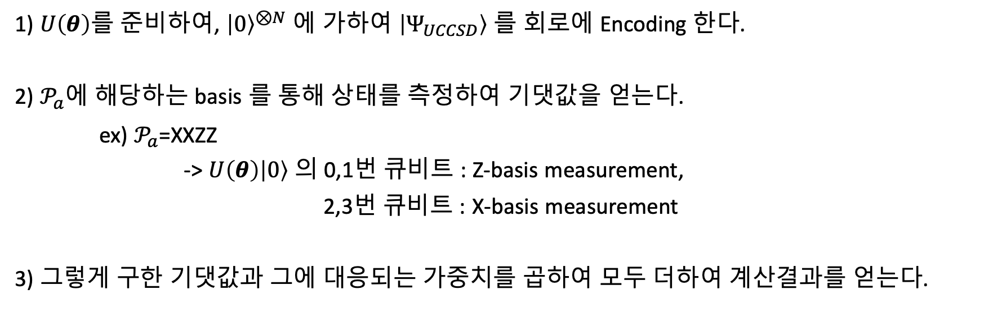
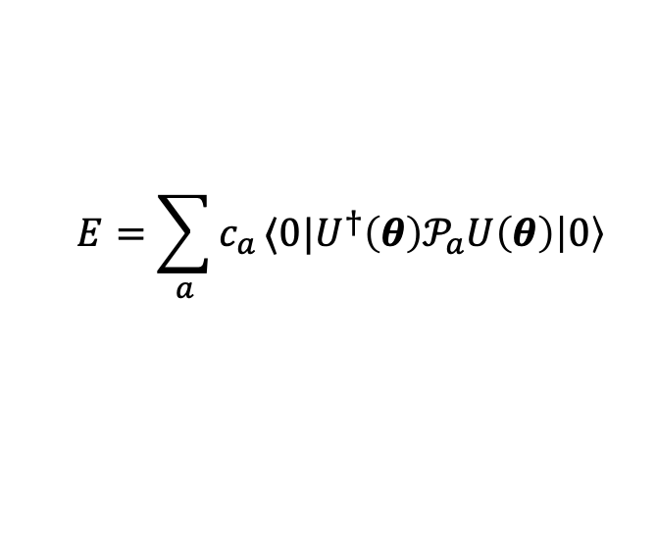
◼︎ Energy Calculation in Quantum Computing
6/27 ~28 연구실 workshop 발표자료
◼︎ Mesurement
$$E=\sum_{a}{c_{a}}{⟨0|U}^{†}\left(θ\right)𝒫_{a}U\left(θ\right)\left|0\right\rangle$$
1) $U\left(θ\right)$를 준비하여, ${\left|0\right\rangle }^{⊗N}$ 에 가하여 $\left|Ψ_{UCCSD}\right\rangle$ 를 회로에 Encoding 한다.
2) $𝒫_{a}$에 해당하는 basis 를 통해 상태를 측정하여 기댓값을 얻는다.
ex) $𝒫_{a}$=XXZZ
-> $U\left(θ\right)\left|0\right\rangle$ 의 0,1번 큐비트 : Z-basis measurement,
2,3번 큐비트 : X-basis measurement
3) 그렇게 구한 기댓값과 그에 대응되는 가중치를 곱하여 모두 더하여 계산결과를 얻는다.
1/50
김도하, 김도연, 전경배, 최윤호

